Slide 1
Comité de Administración
del Honorable Consejo Técnico
Solicitud de autorización para la modificación del punto Primero del Acuerdo ACDO.SA2.HCT.280426/120.P.DA que autorizó la inclusión en el “Programa de Arrendamiento Inmobiliario para el año 2026, IMSS-Arrendatario“, la celebración de dos contratos de arrendamiento de inmuebles con destino de Oficinas Administrativas de Nivel Central en la Ciudad de México y otro para Archivo de Concentración y Bodega de Bienes Adjudicados y Embargados en el Estado de Hidalgo.
Ciudad de México, julio de 2026.

Slide 2



Contenido
  I. Antecedentes
  II. Desarrollo
  III. Proyecto de Acuerdo
2

Slide 3

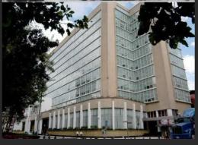
I. Antecedentes
Autorización de inclusión de dos arrendamientos en el Programa de Arrendamiento Inmobiliario para el año 2026, IMSS-Arrendatario.
Mediante Acuerdo ACDO.SA2.HCT.280426/120.P.DA de 28 de abril de 2026, el Honorable Consejo Técnico (HCT) del Instituto Mexicano del Seguro Social (IMSS o Instituto), autorizó la inclusión en el “Programa de Arrendamiento Inmobiliario para el año 2026, IMSS-Arrendatario“, aprobado y actualizado mediante los similares ACDO.SA2.HCT.281025/326.P.DA de 28 de octubre de 2025 y ACDO.SA2.HCT.260226/46.P.DA de 26 de febrero de 2026, de dos contratos de arrendamiento de inmuebles; uno para ser empleado como Oficinas Administrativas de Nivel Central, en la Ciudad de México y el otro como Archivo de Concentración y Bodega de Bienes Adjudicados y Embargados, en el Estado de Hidalgo.
Al efecto, el Órgano de Operación Administrativa Desconcentrada (OOAD) Estatal Hidalgo localizó un inmueble que cumple los requerimientos para Archivo de Concentración y Bodega de Bienes Adjudicados y Embargados y se encuentra integrando el expediente administrativo para someterlo a la autorización de arrendamiento ante el Instituto de Administración y Avalúos de Bienes Nacionales (INDAABIN).
3

Slide 4
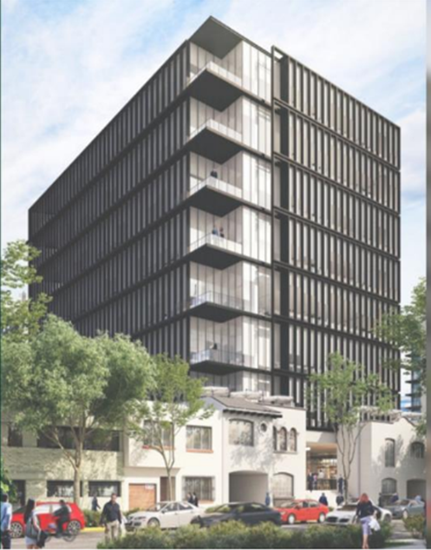
II. Desarrollo
Por lo que hace al inmueble para ser empleado como Oficinas Administrativas de Nivel Central, en la Ciudad de México, no ha sido posible localizar uno que cubra las necesidades de espacio de las Normativas requirentes, por lo que atendiendo a la oferta inmobiliaria, resulta indispensable la ocupación de dos o más inmuebles en los que se pueda alojar al personal cuyas áreas se encuentran hacinadas como la Unidad de Infraestructura, Servicios Médicos Indirectos e Integración Sectorial (UISMIIS), adscrita a la Dirección de Prestaciones Médicas y la Unidad de Atención y Cuidado Infantil, adscrita a la Dirección de Prestaciones Económicas y Sociales, derivado de la autorización de crecimiento de sus plantillas de personal.
En ese sentido, ante la inexistencia de infraestructura inmobiliaria propia y suficiente, que pudiera emplearse para ser ocupada y cubrir las necesidades en comento, la Coordinación Técnica de Administración de Activos adscrita a la Dirección de Administración, consultó vía ventanilla electrónica del INDAABIN, la existencia de algún inmueble federal con las características requeridas para los servicios descritos, recibiendo como respuesta la inexistencia de inmuebles disponibles con las características y ubicación solicitadas.
Por las razones expuestas, y toda vez que en el Acuerdo ACDO.SA2.HCT.280426/120.P.DA, el HCT del IMSS autorizó la inclusión en el “Programa de Arrendamiento Inmobiliario para el año 2026, IMSS-Arrendatario“, el arrendamiento de un solo inmueble para este fin, se solicita al HCT del IMSS autorizar la modificación del punto Primero de dicho Acuerdo, para que se incluya en el Programa de Arrendamiento referido, la contratación de uno o varios inmuebles en arrendamiento, para atender las necesidades inmobiliarias expuestas, con destino de Oficinas Administrativas de Nivel Central en la Ciudad de México.
4

Slide 5
III. Proyecto de Acuerdo
“Este Consejo Técnico, con fundamento en lo dispuesto por los artículos 251 fracciones IV y XXXVIII, 263 y 264 fracciones III, XIV y XVII de la Ley del Seguro Social; 5 primer y segundo párrafos, 57 y 58 fracción XIV de la Ley Federal de las Entidades Paraestatales; 31 fracciones XVI y XX del Reglamento Interior del Instituto Mexicano del Seguro Social; de conformidad con el planteamiento presentado por el Director General, por conducto de la persona Titular de la Dirección de Administración, en términos del oficio número ____, del ___ de julio de 2026, así como el dictamen del Comité del mismo nombre del propio Órgano de Gobierno, emitido en reunión celebrada el día ____ del mismo mes y año; Acuerda:
Primero. Se modifica el contenido del punto Primero del Acuerdo ACDO.SA2.HCT.280426/120.P.DA, aprobado por este Órgano de Gobierno en sesión ordinaria de 28 de abril de 2026, para que se incluya en el “Programa de Arrendamiento Inmobiliario para el año 2026, IMSS-Arrendatario“, la contratación de inmuebles en arrendamiento, requeridos para atender las necesidades inmobiliarias con destino de Oficinas Administrativas de Nivel Central en la Ciudad de México, para quedar como sigue: ’Autorizar que se incluya en el “Programa de Arrendamiento Inmobiliario para el año 2026, IMSS-Arrendatario“, aprobado mediante el Acuerdo ACDO.SA2.HCT.281025/326.P.DA de 28 de octubre de 2025 y actualizado con el similar ACDO.SA2.HCT.260226/46.P.DA de 26 de febrero de 2026, la celebración de los contratos de arrendamiento de inmuebles requeridos, que sirvan como Oficinas Administrativas de Nivel Central en la Ciudad de México y otro para Archivo de Concentración y Bodega de Bienes Adjudicados y Embargados en el Estado de Hidalgo.’
Segundo. Salvo la modificación a que se refiere el presente Acuerdo, continuarán vigentes en todos sus términos las demás disposiciones contenidas en el Acuerdo ACDO.SA2.HCT.280426/120.P.DA citado.”
5

